Slide 1


Curso: Administración I
Tema: Responsabilidad Social

Slide 2
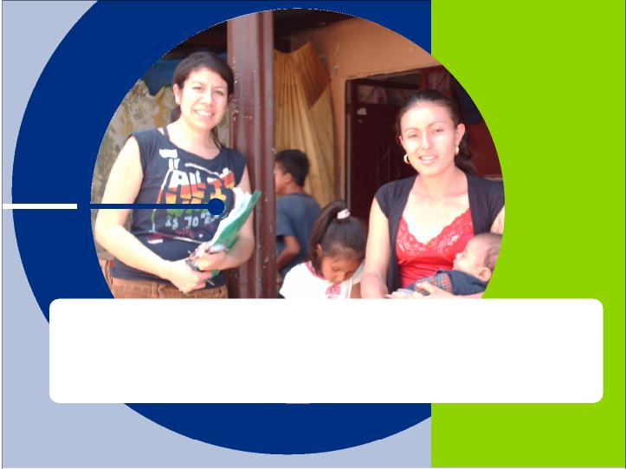
Responsabilidad Social

Slide 3

Responsabilidad Social
Concepto Clásico
La única responsabilidad social de la Administración es obtener las mayores ganancias.
Concepto Socioeconómico:
Idea que la responsabilidad social
de la administración va más allá
de hacer ganancias, es incluir la
defensa y el mejoramiento del
bienestar de la sociedad.
© Universidad Rafael Landívar. Todos los derechos reservados.

Slide 4

Progresión de la
Responsabilidad Social
Persigue interéses de los
accionistas y obedece leyes y normas.
Etapa 1
Los gerentes extienden sus responsabilidades
a otro grupo interesado, los empleados.
Etapa 2
Los gerentes amplian sus responsabilidades
a otros interesados del entorno (clientes
y proveedores)
Etapa 3
Etapa 4
Persigue intereses de los accionistas
y obedece leyes y normas.
© Universidad Rafael Landívar. Todos los derechos reservados.

Slide 5

Conceptos afines
Obligación social: deber de una empresa de cumplir con sus responsabilidades económicas
y legales.
Sensibilidad social:
capacidad de una empresa de adaptarse a los cambios de las condiciones sociales. Servicio a la comunidad, herencia cultural e independencia económica.
© Universidad Rafael Landívar. Todos los derechos reservados.

Slide 6

Enfoque ecologista de la gerencia
Reconocimiento
del vínculo directo entre
las decisiones y actividades
de la organización
y sus repercusiones
en la naturaleza.
© Universidad Rafael Landívar. Todos los derechos reservados.

Slide 7

Modelo de responsabilidad ambiental
Postura legal: solo lo que impone la ley
Postura de mercado: responde a las preferencias ambientales de sus clientes
Postura de los accionistas: cumple con las demandas de los interesados, empleados, proveedores y comunidad.
Postura activista: busca los medios para respetar y defender la tierra y sus recursos.
© Universidad Rafael Landívar. Todos los derechos reservados.

Slide 8

Administración por Valores
Metodología de dirección en la que los gerentes establecen y sostienen los valores que comparten en la organización.
Sirven para guiar las decisiones y acciones gerenciales.
Delinear el comportamiento de los empleados y comunicar lo que la organizaciòn espera de ellos.
Influye en las actividades de marketing.
Fomenta el espiritu de grupo.
© Universidad Rafael Landívar. Todos los derechos reservados.

Slide 9

Etica Administrativa
Reglas y principios que definen
una conducta correcta e incorrecta.
Nociones
Ética utilitaria: las decisiones
se toman en base a los resultados
y consecuencias.
Legalista: ética centrada
en el respeto y la protección de las libertades y los privilegios.
© Universidad Rafael Landívar. Todos los derechos reservados.

Slide 10

Ética de la teoría de la Justicia: aplicación de las reglas de manera justa e imparcial siguiendo las normas y lineamiento legales.
Contratos sociales integrados:
las decisiones morales deben basarse
en normas éticas de las industrias
y comunidades para determinar lo
que constituye lo correcto o incorrecto.
© Universidad Rafael Landívar. Todos los derechos reservados.

Slide 11

Valores
Convicciones básicas
sobre lo correcto e incorrecto.
Características de los individuos
Firmeza del ego
Sede de control
Variables estructurales
Cultura de la organización
Intensidad del problema
© Universidad Rafael Landívar. Todos los derechos reservados.

Slide 12

Como fomentar la conducta Ética
Selección de empleados
Códigos de ética
Liderazgo de la dirección
Evaluaciones del desempeño
Capacitación en ética
Auditorias sociales
© Universidad Rafael Landívar. Todos los derechos reservados.

Slide 13

Código de Ética
Declaración formal de los principios, valores y normas eticas a los que la organización espera que se adhieran los empleados.
© Universidad Rafael Landívar. Todos los derechos reservados.

Slide 14

Créditos
M.A. Silvia de Giraldo.
Docente de la Facultad de Ciencias Económicas
y Empresariales
www.sxc.hu
Imagen #1221258_64943204
Imagen # 1155576_79902602
Fotografías RSU, archivo URL
Integrantes Equipo de trabajo
Facultad de Arquitectura y Diseño
Christa M. Zúñiga Mata
© Universidad Rafael Landívar. Todos los derechos reservados.

Slide 15



Equipo de trabajo en la elaboración del material virtual

